Slide 1

CONCEPÇÃO E ANÁLISE DE UM SISTEMA DE ENERGIA PARA PICOSATÉLITES
Everson Mattos
Abril de 2016
Notes:
Boas vindas!
Agradecimentos ao público
Agradecimento aos membros da banca:
Prof. Dr. Mário Lúcio Martins e Rafael Concatto Beltrame (pela orientação)
Prof. Dr. Jumar Luis Russi (membro externo)
Prof. Dr. José Eduardo Baggio
Prof. Dr. Fabio Bisognio

Slide 2
ÍNDICE
Introdução;
  Histórico e Motivação
  Objetivos
Revisão bibliográfica;
  Arquitetura de EPS e Critério de Avaliação
Arquitetura proposta;
  Proposta de melhoria da arquitetura selecionada
  Análise Estática.
Análise dinâmica;
  Modelo médio por variáveis de estado;
  Validação de cada modelo para cada conversor;
Projeto do EPS;
Resultados;
Conclusões.

Slide 3
INTRODUÇÃO

Slide 4
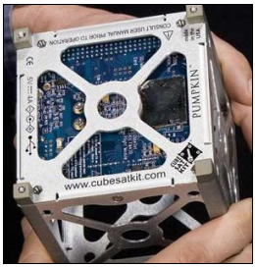
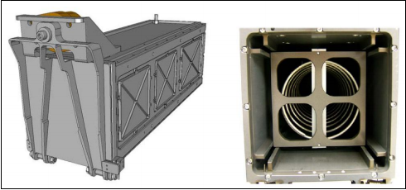
HISTÓRICO DO CUBESAT
O que é CubeSat? e P-POD?
Satélite Miniaturizado, educacional e multidisciplinar;
Criado em conjunto com o lançador P-POD;
Cubesat
P-POD
Figura 1– Cubesat e Lançador Poly-PicoSatellite Orbital Deployer.

Slide 5
HISTÓRICO DO CUBESAT
Histórico
Cooperação entre o Laboratório Multidisciplinar de Tecnologias Espaciais da Universidade Politécnica da Califórnia (Cal Poly) e o Laboratório de Desenvolvimento de Sistemas Espaciais de Stanford criou em 1999 o conceito de CubeSat.
Os CubeSats são divididos em três diferentes categorias, as aeronaves 1U (10x10x10 cm), as 2U (10x10x20 cm) e as 3U (10x10x30 cm). Além das dimensões, o peso do CubeSat é limitado em 1kg por 1U de unidade.

Slide 6
HISTÓRICO DO CUBESAT
Motivação desse trabalho.
Volume pequeno, peso limitado, desempenho e eficiência;
Componentes comerciais, baixo custo;
A necessidade de carregar a bateria no menor tempo possível, associada a limitação de potência;
Projeto versátil para atender os diversos tipos de missões e configurações de CubeSat.

Slide 7
INTRODUÇÃO
Objetivos
Estudar as topologias utilizadas com rastreamento do ponto de máxima potência (MPPT);
Propor uma nova arquitetura de conversores que seja mais eficiente utilizando a conexão empilhada de conversores;
Propor uma metodologia de projeto para os conversores utilizados;
Implementar os conversores;
Obter os dados experimentais e analisar os resultados.

Slide 8
REVISÃO BIBLIOGRÁFICA

Slide 9
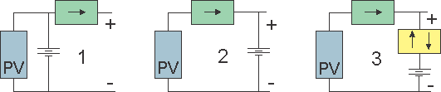
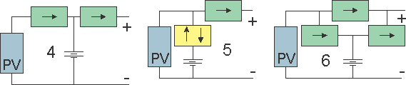
REVISÃO BIBLIOGRÁFICA
Topologias de EPS
MPPT
MPPT
RV
RCB
RV
RCB
Faz a Regulação da Carga das Baterias (RCB);
Faz a Regulação de tensão do Barramento CC (RV);
Fluxo de Energia entregue ao barramento e a bateria.
MPPT
RV
RV
RV
MPPT
MPPT
RCB
RCB
RCB
RV
Notes:
1 – barramento da bateria não regulado; + eficiência na transferência de energia para a bateria; barramento carga regulado;
2 – barramento CC e bateria não regulado (MPPT); barramento CC limitado a tensão da bateria; a trasf. de energia passa 1 conversor;
3 – trasf. de energia 2 conv. do PV-Bat e um conv. Bat-barramento CC;

Slide 10
REVISÃO BIBLIOGRÁFICA
Critério de Avaliação
1- A confiabilidade (MTBF) do sistema que funciona sob falhar (faixa: -1/+1);
2 - A massa é a quantidade de espaço e peso da solução proposta (faixa: -2 a +2);
3 - Eficiência, quanto da energia gerada está disponível as cargas (faixa: -2 a +2);
4 - Capacidade de controle se o fluxo de potência pode se controlado faixa: -2 a +2);
5 - Redundância, indica (%) a capacidade da topologia de continuar funcionando sob falha (faixa: -2 a +2).
6 - Número de Conversores Unidirecionais (faixa: -1 a +1);
7 - MPPT, é a capacidade do EPS realizar o MPPT(faixa: -1 a +1).

Slide 11
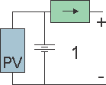
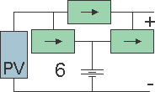
REVISÃO BIBLIOGRÁFICA
Critério de avaliação, topologia vencedora
RV
RV
MPPT
RV
Critério | 1 | 2 | 3 | 4 | 5 | 6
1 | +1 | +1 | -1 | 0 | -1 | -1
2 | +1 | 0 | 0 | -1 | 0 | -1
3 | +2 | +1 | 0 | 0 | +1 | +1
4 | +1 | -2 | +1 | +2 | +2 | +2
5 | -2 | -1 | 0 | -1 | 0 | +2
6 | +1 | +1 | -1 | 0 | -1 | -1
7 | -1 | +1 | +1 | +1 | +1 | +1
TOTAL | +3 | +1 | 0 | +1 | +2 | +3
Notes:
A topologia com 3 conversores é a melhor topologia.

Slide 12
CONCLUSÃO
Revisão bibliográfica
Foi apresentada uma revisão das principais topologias de EPS;
Para determinar o desempenho de cada topologia, aplicou-se uma ferramenta de avaliação qualitativa com aspectos como: massa, confiabilidade, eficiência, capacidade de controle, redundância, número de conversores e MPPT.
A partir da análise comparativa pode-se identificar a topologia com maior índice.

Slide 13
ARQUITETURA PROPOSTA DE EPS

Slide 14
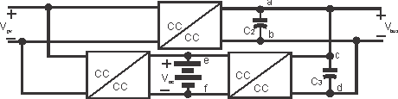
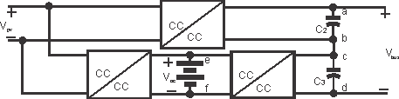
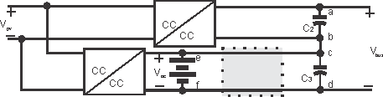
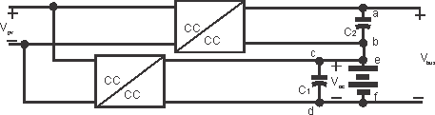
ARQUITETURA PROPOSTA DE EPS
Processo de empilhamento de conversores
a
b
c
d
Figura 2 – Processo de empilhamento de conversores. (a) definição inicial da arquitetura a ser empilhada, (b) saídas empilhas, (c) conversor virtual, (d) resultado.

Slide 15
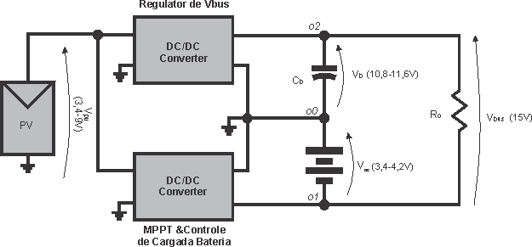
ARQUITETURA PROPOSTA DE EPS
Topologia Proposta
Critério | 6 | Topologia Proposta
1 | -1 | 0
2 | -1 | 0
3 | +1 | +2
4 | +2 | -1
5 | +2 | +2
6 | -1 | 0
7 | +1 | +1
TOTAL | +3 | +4
Notes:
Utilizando o método comparativo na topologia vencedora (6) e na nova topologia proposta;
Critérios: Confiabilidade, Massa, Eficiência, Capacidade de Controle, Redundância, Número de Conversores, MPPT.

Slide 16
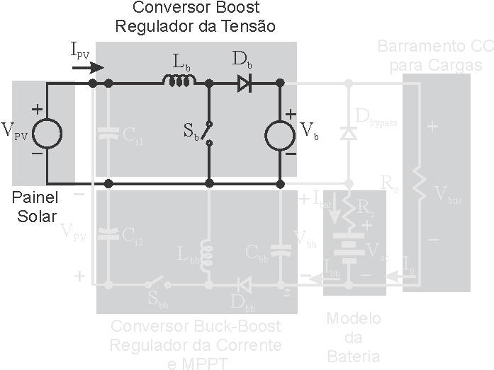
ARQUITETURA PROPOSTA DE EPS
Análise Estática
Fig. 3 (a) – Circuito para análise estática do conversor boost.

Slide 17
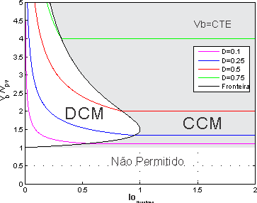
ARQUITETURA PROPOSTA DE EPS
Análise Estática
Fig. 9 – Ganho estático do conversor boost.
Notes:
Vb=Constante;
Ganho Vb/Vpv pela corrente Io_normalizada.

Slide 18
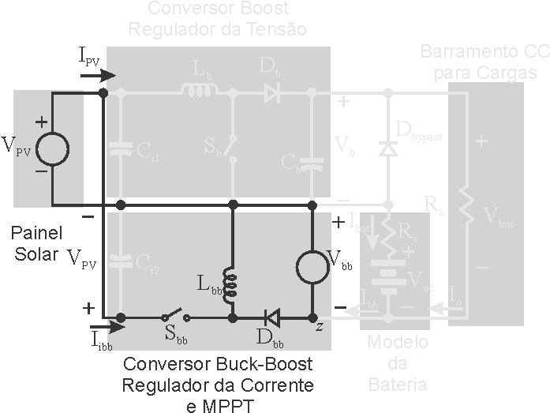
ARQUITETURA PROPOSTA DE EPS
Análise Estática
Fig 3 (b) – Circuito para análise estática do conversor buck-boost.

Slide 19
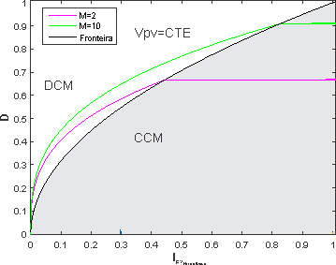
ARQUITETURA PROPOSTA DE EPS
Característica estático do conversor buck-boost.
Fig. 14 – característica estática do conversor buck-boost
Notes:
Vpv=Constante;
Razão cíclica pela corrente Ipv_normalizada.

Slide 20
CONCLUSÃO
Arquitetura proposta de EPS
Foi proposta uma modificação na arquitetura do EPS, com base no conceito de conversores empilhados buscando a redução do processamento redundante de energia;
Os conversores usados na nova topologia foram definidos a partir das restrições da aplicação;
Foi visto o resultado da análise estática, traduzido nos gráficos das características estáticas dos conversores adotados, que serão usados no projeto dos indutores.

Slide 21
ANÁLISE DINÂMICA

Slide 22
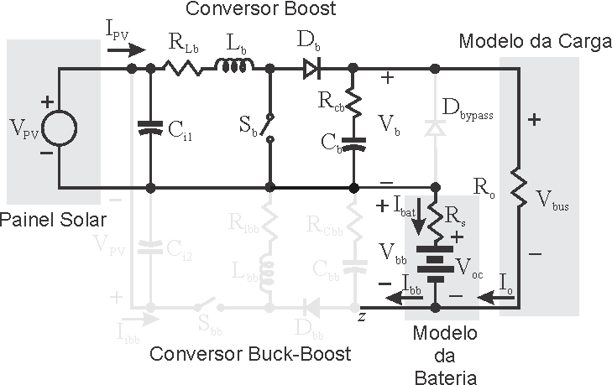
ANÁLISE DINÂMICA
Conversor boost
Fig. 15– Arquitetura utilizada para gerar o modelo médio de pequenos sinais.

Slide 23
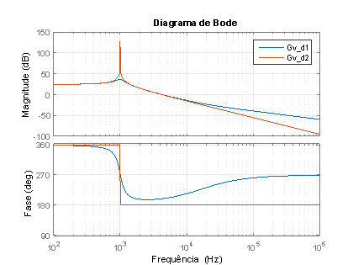
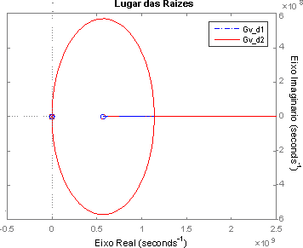
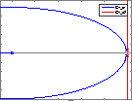


ANÁLISE DINÂMICA
Conversor boost
Fig.16 - Validação do modelo de pequenos sinais.
Notes:
Validação do modelo médio de pequenos sinais;

Slide 24
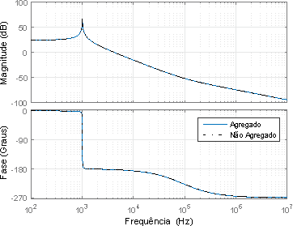
ANÁLISE DINÂMICA
Regulação de Tensão de Entrada
Modelo agregado não produz mudança significativas.
Fig.19 - Boost, considerando a interação com o Buck-Boost.

Slide 25
ANÁLISE DINÂMICA
Regulação de Tensão de Entrada
 | Ro (Ω) | Vpv (V) | Voc (V)
 | 50 ¹ | 6,8 ³ | 4,2 ⁵
 | 200 ² | 6,8 ³ | 4,2 ⁵
 | 50 ¹ | 6,8 ³ | 3,4 ⁶
 | 200 ² | 6,8 ³ | 3,4 ⁶
 | 50 ¹ | 3,4 ⁴ | 3,4 ⁶
 | 200 ² | 3,4 ⁴ | 3,4 ⁶
Gv_d2
¹ Resistência para carga nominal
² Resistência para carga mínima
³ Tensão do arranjo PV no MPP
⁴ Mínima tensão de operação do arranjo PV
⁵ Tensão para bateria carregada
⁶ Tensão para bateria descarregada
Fig.18 - Validação do modelo de pequenos sinais.

Slide 26
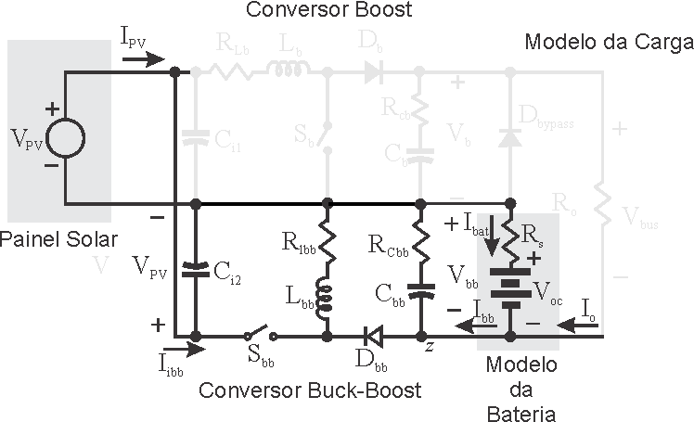
ANÁLISE DINÂMICA
Conversor buck-boost
Fig. 15– Arquitetura utilizada para gerar o modelo médio de pequenos sinais.

Slide 27
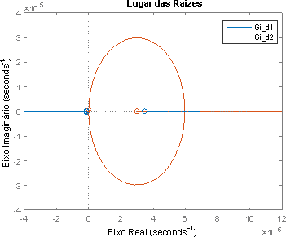
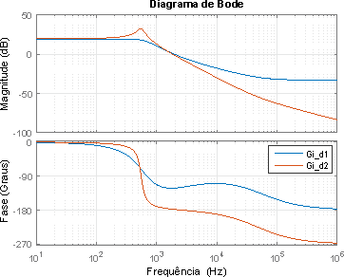
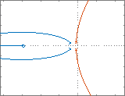
ANÁLISE DINÂMICA
Conversor buck-boost
Fig.20 - Validação do modelo de pequenos sinais.

Slide 28
ANÁLISE DINÂMICA
Variação da função de transferência do buck-boost.
Funções | io | Voc
 | max | 4,2
 | min | 4,2
 | max | 3,4
 | min | 3,4
Fig.21 - Validação do modelo de pequenos sinais.

Slide 29
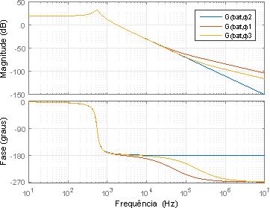
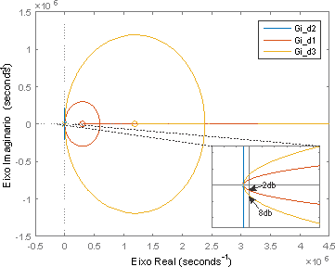
ANÁLISE DINÂMICA
Variações paramétricas do conversor buck-boost
Fig.22 - Variação da planta devido a corrente do conversor boost.
G_{(ibat,d)2} (s),modelo não agregado, G_{(ibat,d)1} (s) e G_{(ibat,d)3} (s) representam o modelo agregado para max{ib} e min{ib} .

Slide 30
PROJETO ELÉTRICO DO EPS

Slide 31
CONCLUSÃO
Análise dinâmica
Foi visto o resultado do modelo médio por variáveis de estado aplicado aos conversores;
Foi derivada as funções de transferência para cada variável a ser controlada;
Foi validado cada modelo de cada conversor aplicando-se um degrau, distúrbio, em cada variável de entrada;

Slide 32
PROJETO ELÉTRICO DO EPS
Projeto do Arranjo Fotovoltaico
Notes:
Voc=2,25V
Icc=400mA

Slide 33
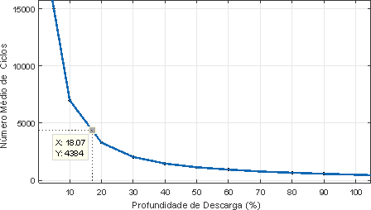
PROJETO ELÉTRICO DO EPS
Projeto da Bateria
Potência disponível para carga
das baterias é igual a potencia
das cargas.
Fig.23 - Profundidade Li-ion.

Slide 34
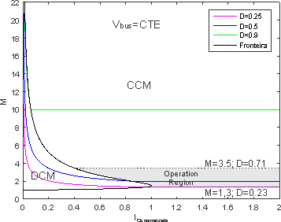
PROJETO ELÉTRICO DO EPS
Conversor boost
Projeto do Indutor, derivado das equações de fronteira.
Projeto do Capacitor, derivado da equação de carga do capacitor e o ripple máximo da tensão de saída.
6,8 | 1,125 | 4,5 | 15,0 | 3,4 | 4,2 | 100
Fig.24 – Região de operação do conversor boost.

Slide 35
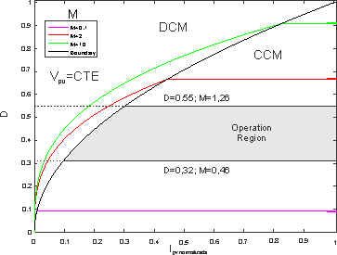
PROJETO ELÉTRICO DO EPS
Conversor buck-boost
Similar ao conversor boost o conversor buck-boost foi projetado
para operar no modo CCM.
O indutor com uso da equação da fronteira e o capacitor com a definição
do ripple máximo de saída.
Fig.24 – Região de operação do conversor buck-boost.
Notes:
Seguir isso.....

Slide 36
PROJETO ELÉTRICO DO EPS
Diagrama em blocos do controle do boost
Fig.19 – Controle boost.
Requisitos:
rastreio da tensão de referência;
rejeição a variação paramétrica;
rejeição a distúrbios de entrada;
Admite-se pequenas oscilação em
transitórios;
tempo de acomodação pequeno.

Slide 37
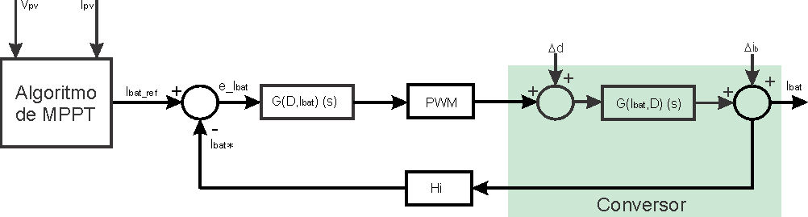
PROJETO ELÉTRICO DO EPS
Diagrama em blocos do controle do buck-boost
Fig.19 – Controle buck-boost.
Requisitos:
rastreio da corrente de referência;
rejeição a variação paramétrica;
rejeição a distúrbios de entrada;
Admite-se pequenas oscilação em
transitórios;
tempo de acomodação pequeno.

Slide 38
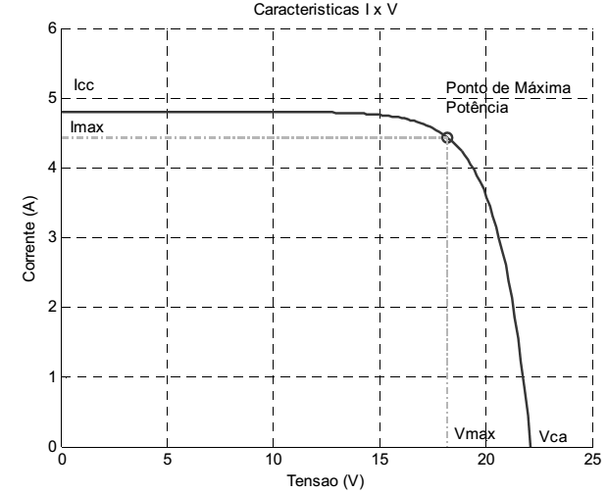
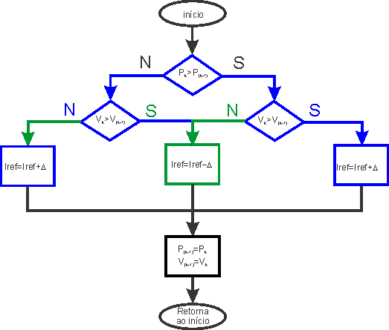
PROJETO ELÉTRICO DO EPS
Algoritmo de MPPT
Altera a referência levando em conta a variação da potência e da tensão que determinam o sentido da perturbação.
Fig. 25 Curva característica IxV de um painel fotovoltaico
Fig. 26 Fluxograma da Técnica de Perturbação e Observação

Slide 39
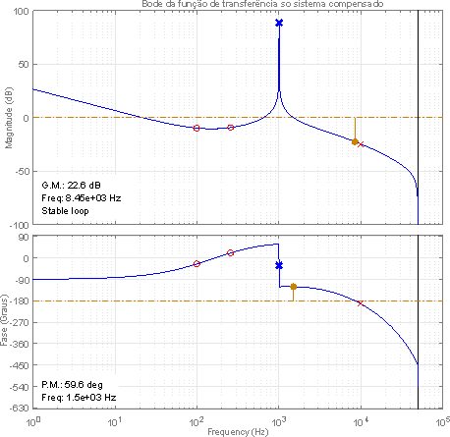
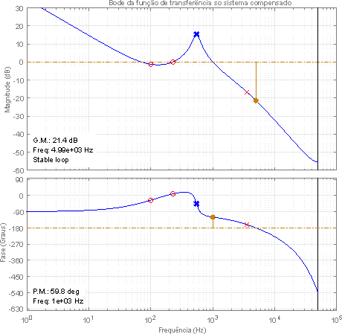
PROJETO ELÉTRICO DO EPS
Controladores
Para o conversor boost: Margem de fase 60º e frequência
de cruzamento por zero próxima a 1,5kHz.
Para o conversor buck-boost possui: margem de fase 60º e frequência
de cruzamento por zero próxima a 1kHz.

Slide 40
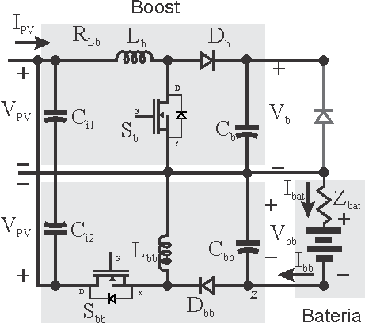
PROJETO ELÉTRICO DO EPS
Componentes utilizados
Lista dos Componentes:
Db=Dbb= 1n5822 (40V/3A);
Sb=Sbb=IRF540N (100V/33A);
Dbaypass=1n5822 (40V/3A);
Bat=ICR18650-260 (3,7V/2,6Ah);
Lb= MSS1048-104ML (1A);
Lbb= MSS1278-473MLB (2A);
Ci1=Ci2=100uF/16V;
Cb=100uF/50V;
Cbb=680uF/16V.
Buck-boost

Slide 41
CONCLUSÃO
Projeto elétrico do EPS
Foi calculada a potência dos arranjos fotovoltaicos, dependente da área disponível;
Foi calculada a capacidade da bateria para suprir as cargas;
Foram calculados os indutores e capacitores que resultou na definição da região de trabalho dos conversores;
Mostrou-se o funcionamento do algoritmo perturba e observa;
Mostrou-se um esquemático parcial com os principais componentes utilizados;

Slide 42
Resultados

Slide 43
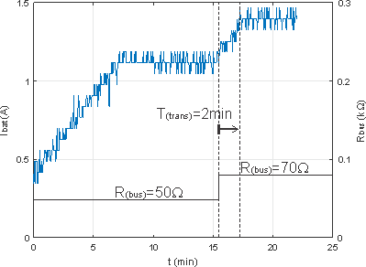
Resultados
Degrau de Carga – Funcionamento do algoritmo de MPPT
Degrau de carga, funcionamento do MPPT
50Ω; 100% Carga Nominal do CubeSat.
70Ω; 70% da Carga Nominal do CubeSat.

Slide 44
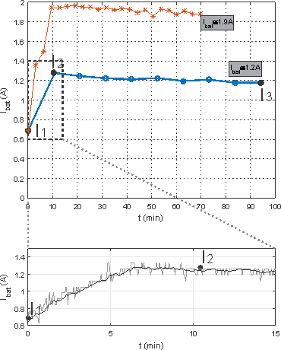
Resultados
Carga da Bateria – Conversor Buck-Boost
Regulação da corrente de carga, Atuação do MPPT.
Ibat=1,2A – Carga nominal do CubeSat
Ibat=1,9A – Carga mínima do CubeSat

Slide 45
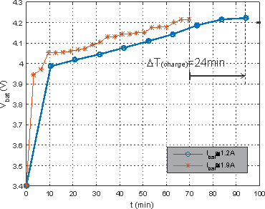
Controle por realimentação de potência
Regulação de Tensão de Entrada
Variação da tensão da bateria.
Redução no tempo de carga de ~27%
Notes:
Falar da variação do tempo de carga.

Slide 46
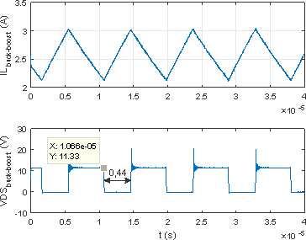
Resultados
Buck-Boost Operando no Modo CCM, para Carga Nominal
Ponto I3.
Forma de onda da corrente no indutor.
Forma de onda da
tensão Vds.

Slide 47
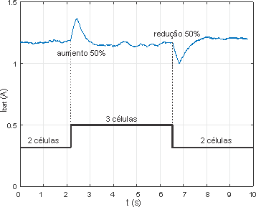
Resultados
Buck-Boost Regulador de Corrente
Degrau de carga, 0,5C.
Funcionamento do controle do conversor buck-boost.

Slide 48
Resultados
Boost operando no Modo CCM, para Carga Nominal
Regulador de tensão
de barramento CC para
as cargas.
Forma de onda da corrente na Carga.
Notes:
1 - Conversor boot operando no modo CCM, regulando a tensão de saída em 15V.

Slide 49
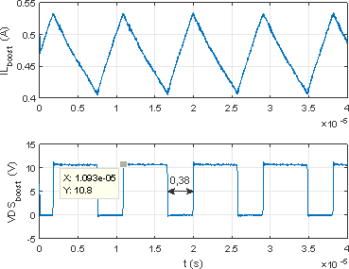
Resultados
Boost operando no Modo CCM, para Carga Nominal
Ponto I3.
Forma de onda da corrente no Indutor.
Forma de onda da tensão Vds.

Slide 50
Controle por realimentação de potência
Validação do controle conversor boost
Degrau de carga, de 200Ω para 50 Ω.
Funcionamento do controle do conversor boost.

Slide 51
ANÁLISE DINÂMICA
Eficiência do conversor de arquitetura empilhada
Boost | Buck-Boost
4,5W | 4,5W
2,25W | 6,75W
1,5W | 7,5W
1,125W | 7,875W
Fig.20 - Eficiência do conversor de arquitetura empilhada, para diversos pontos de operação e cargas de 100%, 50%, 33% e 25%.

Slide 52
Conclusões
Gerais do trabalho
Nesse trabalho foram estudadas as principais topologias de EPS que utilizam o rastreio do ponto de máxima potência.
Foi proposta e implementada uma nova topologia para EPS que utiliza a arquitetura de conversores empilhados.
Foi apresentada uma metodologia de projeto de conversores estáticos que levam em consideração a aplicação e utilizam as equações do modo de condução crítico.
Também, foi projetado um arranjo solar e a capacidade da bateria para uma missão de um ano no espaço, para um CubeSat 1U.

Slide 53
Conclusões
Gerais do trabalho
Foram projetados os controladores para os conversores, um operando em modo regulador de tensão e o outro no modo regulador de corrente para carga de bateria.
Foi montado um protótipo e extraído alguns resultados experimentais, os quais demonstram que o funcionamento do conversor de arquitetura proposta.
A arquitetura empilhada apresenta-se uma boa opção para projeto de EPS, pois, ela permite alcançar tensões mais elevadas de barramento CC para as cargas.
Também a arquitetura apresenta-se versátil, permitindo variações do projeto dos arranjos fotovoltaicos e da bateria.

Slide 54
Fim
Obrigado!

Slide 55
REFERENCIAS
[1] BURT, Robert. Distributed Electrical Power Systems In Cubesat Applications. 2011. 83 f. Dissertação (Mestrado) - Curso de Electrical Engineering, Electrical Engineering, Utah State University, Logan, Utah, 2011. Disponível em: <http://www.ece.usu.edu/grad/reports_theses_disseratations/2011/Burt_Robert/thesis.pdf>. Acesso em: 4 fev. 2016.
[2] THIRION, Pierre. Design and Implementation of On-board Electrical Power Supply of Student Nanosatellite OUFTI-1 of University of Liège. 2009. 116 f. Dissertação (Mestrado) - Curso de Electrical Engineering, Electrical Engineering, University Of Liège, Liège, 2009. Disponível em: <http://www.leodium.ulg.ac.be/cmsms/uploads/08-09_Thirion.pdf>. Acesso em: 4 mar. 2016.
[3] MAHDI, Mohammed Chessab; JAAFER, Jaafer Sa Diq; SHEHAB, Abd - Al - Razak. Design and Implementation of an Effective Electrical Power System for Nano - Satellite. International Journal Of Scientific & Engineering Research, Ieee, v. 5, p.29-34, 5 maio 2014. Disponível em: <http://www.ijser.org/researchpaper\Design-and-Implementation-of-an-Effective-Electrical-Power-System-for-Nano-Satellite.pdf>. Acesso em: 4 mar. 2016.
[4] SHEKOOFA, Omid; KOSARI, Ehsan. Comparing the topologies of satellite electrical power subsystem based on system level specifications. 2013 6th International Conference On Recent Advances In Space Technologies (rast), [s.l.], p.671-675, jun. 2013. Institute of Electrical & Electronics Engineers (IEEE). http://dx.doi.org/10.1109/rast.2013.6581295. Disponível em: <http://ieeexplore.ieee.org/xpl/login.jsp?tp=&arnumber=6581295&url=http://ieeexplore.ieee.org/xpls/abs_all.jsp?arnumber=6581295>. Acesso em: 4 mar. 2016.
[5] FARAHANI, Gholamreza; TAHERBANEH, Mohsen. Extracting best reliable scheme for Electrical Power Subsystem (EPS) of satellite. Proceedings Of 5th International Conference On Recent Advances In Space Technologies - Rast2011, [s.l.], p.532-537, jun. 2011. Institute of Electrical & Electronics Engineers (IEEE). http://dx.doi.org/10.1109/rast.2011.5966894. Disponível em: <http://ieeexplore.ieee.org/xpl/login.jsp?tp=&arnumber=5966894&url=http://ieeexplore.ieee.org/iel5/5956072/5966798/05966894.pdf?arnumber=5966894>. Acesso em: 4 mar. 2016.
[6] LARSEN, Jesper A.; IZADI-ZAMANABADI, Roozbeh; BHANDERI, Dan. Design and Implementation of a Space Environment Simulation Toolbox for Small Satellites. 56th International Astronautical Congress: 35th Student Conference (IAF W.), Aalborg, p.1-5, out. 2005. Disponível em: <http://bhanderi.dk/research/publications/amini_simulation_toolbox.pdf>. Acesso em: 4 mar. 2016.
[7] ASUNDI, Sharanabasaweshwara Ashok. Cubesat System Design Based On Methodologies Adopted For Developing Wireless Robotic Platform. 2011. 218 f. Tese (Doutorado) - Curso de Aerospace Engineering, Aerospace engineering, University Of Florida, Florida, 2011. Disponível em: <http://ufdcimages.uflib.ufl.edu/UF/E0/04/25/79/00001/asundi_s.pdf>. Acesso em: 4 mar. 2016.
[8] KKAKOYIANNIS, Constantine; CONSTANTINOU, Philip. Electrically Small Microstrip Antennas Targeting Miniaturized Satellites: the CubeSat Paradigm. In: LEY, Wilfried; WITTMANN, Klaus; HALLMANN, Willi. Handbook of Space Technology. Chichester: John Wiley & Sons, 2009. p. 273-316. Disponível em: <http://www.intechopen.com/books/microstrip-antennas/electrically-small-microstrip-antennas-targeting-miniaturized-satellites-the-cubesat-paradigm>. Acesso em: 4 mar. 2016.
[9] LUO, Fang Lin; YE, Hong. Introduction. In: LUO, Fang Lin; YE, Hong. Essential DC/DC Converters. London: Taylor & Francis, 2006. Cap. 1. p. 1-40.

Slide 56
REFERENCIAS
[10] MAHDT, Mohammed Chessab; JAAFER, Jaafer Sa Diq; SHEHAB, Abd - Al - Razak. Design and Implementation of an Effective Electrical Power System for Nano - Satellite. International Journal Of Scientific & Engineering Research, India, v. 5, p.29-35, maio 2014. Disponível em: <http://www.ijser.org/researchpaper\Design-and-Implementation-of-an-Effective-Electrical-Power-System-for-Nano-Satellite.pdf>. Acesso em: 4 mar. 2016.
[11] NIELSEN, J. F. D. et al. AAUSAT-II, a Danish Student Satellite. ISAS Nyusu, [S.l.], 2009.
[12] SHEKOOFA, O.; KOSARI, E. Comparing the topologies of satellite electrical power subsystem based on system level specifications. In: Recent Advances In Space Technologies (Rast), 2013 6th International Conference On. Anais. . . [S.l.: s.n.], 2013. p.671–675.
[13] LUO, S.. A review of distributed power systems part I: DC distributed power system. Ieee Aerospace And Electronic Systems Magazine, [s.l.], v. 20, n. 8, p.5-16, ago. 2005. Institute of Electrical & Electronics Engineers (IEEE). http://dx.doi.org/10.1109/maes.2005.1499272. Disponível em: <http://ieeexplore.ieee.org/xpl/login.jsp?tp=&arnumber=1499272&url=http://ieeexplore.ieee.org/xpls/abs_all.jsp?arnumber=1499272>. Acesso em: 4 mar. 2016.
[14] ERICKSON, Robert Warren; MAKSIMOVIC, Dragan. Steady-state equivalent circuit modeling, losses, and efficiency. In: ERICKSON, Robert Warren; MAKSIMOVIC, Dragan. Fundamentals of power electronics. Colorado: Library Of Congress, 2001. p. 39-56.
[15] FARAHANI, Gholamreza; TAHERBANEH, Mohsen. Extracting best reliable scheme for Electrical Power Subsystem (EPS) of satellite. Proceedings Of 5th International Conference On Recent Advances In Space Technologies - Rast2011, [s.l.], p.532-537, jun. 2011. Institute of Electrical & Electronics Engineers (IEEE). DOI: 10.1109/rast.2011.5966894. Disponível em: <http://ieeexplore.ieee.org/stamp/stamp.jsp?tp=&arnumber=5966894>. Acesso em: 4 fev. 2016.
[16] NOTANI, Shailesh; BHATTACHARYA, Subhashish. Flexible electrical power system controller design and battery integration for 1U to 12U CubeSats. 2011 Ieee Energy Conversion Congress And Exposition, [s.l.], p.3633-3640, set. 2011. Institute of Electrical & Electronics Engineers (IEEE). DOI: 10.1109/ecce.2011.6064262.
[17] ALMINDE, Lars et al. Power Supply for the AAU Cubesat. Aalborg: Aalborg University, 2001. 239 p. Disponível em: <http://www.space.aau.dk/cubesat/dokumenter/psu.pdf>. Acesso em: 17 fev. 2016.
[18] BARBI, Ivo e MARTINS, Denizar Cruz. Conversores CC-CC Básicos Não Isolados [Livro].- Florianópolis: UFSM, 2000.- Vol. 1.- 85-901046-3-x.
[19] EMERSON Network Power, Effects of Current on VRLA Batter Life, Technical Note – Columbus, Ohio, 2012. – 8p. Disponível em: http://www.emersonnetworkpower.com/documentation/en-us/brands/liebert/documents/white papers/effects of ac ripple current on vrla battery life.pdf.
[20] SALAS, V. et al. Review of the maximum power point tracking algorithms for stand-alone photovoltaic systems. Solar energy materials and solar cells, v. 90, n. 11, p. 1555-1578, 2006.

Slide 57
REFERÊNCIAS
[21] KAMARZAMAN, Nur Atharah; TAN, Chee Wei. A comprehensive review of maximum power point tracking algorithms for photovoltaic systems. Renewable And Sustainable Energy Reviews, [s.l.], v. 37, p.585-598, set. 2014. Elsevier BV. DOI: 10.1016/j.rser.2014.05.045. Disponível em: <http://api.elsevier.com/content/article/PII:S1364032114003700?httpAccept=text/xml>. Acesso em: 29 fev. 2016.
[22] PETCHJATUPORN, P. et al. A Solar-powered Battery Charger with Neural Network Maximum Power Point Tracking Implemented on a Low-Cost PIC-microcontroller. International Conference On Power Electronics And Drives Systems, [s.l.], p.507-510, 28 nov. 2005. Institute of Electrical & Electronics Engineers (IEEE). DOI: 10.1109/peds.2005.1619739. Disponível em: <http://ieeexplore.ieee.org/xpl/login.jsp?tp=&arnumber=1619739&url=http://ieeexplore.ieee.org/xpls/abs_all.jsp?arnumber=1619739>. Acesso em: 28 fev. 2016.
[23] KIM, Rae-young; LAI, Jih-sheng. Aggregated modeling and control of a boost-buck cascade converter for maximum power point tracking of a thermoelectric generator. 2008 Twenty-third Annual Ieee Applied Power Electronics Conference And Exposition, [s.l.], p.1754-1760, fev. 2008. Institute of Electrical & Electronics Engineers (IEEE). DOI: 10.1109/apec.2008.4522964.
[24] ERICKSON, Robert Warren; MAKSIMOVIC, Dragan. Converter Transfer Functions. In: ERICKSON, Robert Warren; MAKSIMOVIC, Dragan. Fundamentals of power electronics. Colorado: Library Of Congress, 2001. p. 265-321.
[25] BUSSO, Simone; MATTAVELLI, Paolo. Digital Control in Power Electronics. Nebraska: Morgan & Claypool, 2006. 151 p.
[27] HEMERLY, Elder Moreira. Representação de sistemas discretos e amostrados. In: HEMERLY, Elder Moreira. Controle por computador de sistemas dinâmicos. São Paulo: Blücher, 2000. Cap. 1. p. 1-45.
[28] OGATA, Katsuhiko. Controle PID e sistemas de controle com dois graus de liberdade. In: OGATA, Katsuhiko. Engenharia de controle moderno. 4. ed. São Paulo: Pearson Prentice Hall, 2008. Cap. 10. p. 557-609.
[29] HEMERLY, Elder Moreira. Representação de sistemas discretos e amostrados. In: HEMERLY, Elder Moreira. Projeto de Controladores Digitais. São Paulo: Blücher, 2000. Cap. 1. p. 69-126.
[30] BAE, Hyunsu; LEE, Jaeho; PARK, Sanghyun. Large-signal stability analysis of solar array power system. IEEE Trans. Aerosp. Electron. Syst., [s.l.], v. 44, n. 2, p.538-547, abr. 2008. Institute of Electrical & Electronics Engineers (IEEE). DOI: 10.1109/taes.2008.4560205. Disponível em: <http://ieeexplore.ieee.org/xpl/login.jsp?tp=&arnumber=4560205&url=http://ieeexplore.ieee.org/iel5/7/4560192/04560205.pdf?arnumber=4560205>. Acesso em: 02 fev. 2016.
[31] CHO, Yoon-jay; CHO, B.h.. A digital controlled solar array regulator employing the charge control. Iecec-97 Proceedings Of The Thirty-second Intersociety Energy Conversion Engineering Conference (cat. No.97ch6203), [s.l.], v. 4, p.2222-2227, 1 ago. 1997. Institute of Electrical & Electronics Engineers (IEEE). http://dx.doi.org/10.1109/iecec.1997.658213. Disponível em: <http://ieeexplore.ieee.org/xpl/login.jsp?tp=&arnumber=658213&url=http://ieeexplore.ieee.org/xpls/abs_all.jsp?arnumber=658213>. Acesso em: 4 mar. 2016.
[32] RAMAMURTHY, Anand. Flexible Digital Electrical Power System Design and Modeling for Small Satellites. 2009. 108 f. Dissertação (Mestrado) - Curso de Electrical Engineering, Electrical Engineering, North Carolina State University, Raleigh, North Carolina, 2009. Disponível em: <http://repository.lib.ncsu.edu/ir/bitstream/1840.16/6446/1/etd.pdf>. Acesso em: 13 mar. 2016.

Slide 58
REFERÊNCIAS
[33] PISACANE, Vicente L.. Spacecraft Power: Fundamentals of Space Systems and Space Subsystems. Maryland: Applied Tecnology Institute, 2012. 32 p. Disponível em: <http://www.aticourses.com/sampler/Fundamentals_Of_Space_Systems_And_Space_Subsystems_CourseSampler.pdf>. Acesso em: 14 mar. 2016.
[34] STARK, John P. W.. Electrical Power Systems. In: FORTESCUE, Peter; STARK, John; SWINERD, Graham. Spacecraft Systems Engineering. 3. ed. England: John Wiley & Songs, 2004. Cap. 10. p. 325-354.
[35] KANIPE, D. B.. Spacecraft Power Systems: The Generation and Storage of Electrical Power. Texas: Aerospace Engineering At Texas A&m University, 2012. 23 p. Disponível em: <https://engineering.tamu.edu/media/3336418/PowerSystems.pdf>. Acesso em: 14 mar. 2016.
[36] MOHAN, Ned. Designing Feedback Controllers In Switchmode Dc Power Supplies. In: MOHAN, Ned. Power electronics: a first course. Minneapolis: John Wiley & Sons, Inc., 2012. Cap. 4. p. 74-97.
[37] DAMASCENO, Augusto de Caux Henriques. Controle Preditivo de Corrente Aplicado a um Controlador de Carga de Baterias Baseado em Conversor Cc-Cc Bidirecional. 2008. 107 f. Dissertação (Mestrado) - Curso de Engenharia Elétrica, Universidade Federal de Juiz de Fora, Juiz de Fora, 2008. Disponível em: <http://www.ufjf.br/ppee/files/2008/12/211064.pdf>. Acesso em: 15 mar. 2016.
[38] Rae-Young Kim and Jih-Sheng Lai - Aggregated Modeling and Control of a Boost-Buck Cascade Converter for Maximum Power Point Tracking of a Thermoelectric Generator - Future Energy Electronics Center – in Poc. of IEEE 2008, pp. 1754-1760.
[39] Y. -J. Cho and B. H. Cho - A digital controlled solar array regulator employing the charge control - in Proc. of IEEE-IECEC, 1997, pp 2222-2227.
[40] AKAGI, Justin M.. Power Generation and Distribution System Design for the Leonidas Cubesat Network. Honolulu: University Of Hawai`i At Manoa, 2007. 6 p. Department of Electrical Engineering. Disponível em: <http://www.spacegrant.hawaii.edu/reports/15_FA05-SP06/Akagi_Justin_FA.pdf>. Acesso em: 18 mar. 2016.
[41] MAHDI, Mohammed Chessab; JAAFER, Jaafer Sa Diq; SHEHAB, Abd-al-razak. Design and Implementation of an Effective Electrical Power System for Nano-Satellite. International Journal Of Scientific & Engineering Research. Gujarat, p. 29-35. maio 2014. Disponível em: <http://www.ijser.org/researchpaper\Design-and-Implementation-of-an-Effective-Electrical-Power-System-for-Nano-Satellite.pdf>. Acesso em: 18 mar. 2016.
[42] ASIF, Samina; LI, Yun. Spacecraft Power Subsystem Technology Selection. 2006 Ieee Vehicle Power And Propulsion Conference, [s.l.], p.1-6, set. 2006. Institute of Electrical & Electronics Engineers (IEEE). http://dx.doi.org/10.1109/vppc.2006.364275. Disponível em: <http://ieeexplore.ieee.org/xpl/login.jsp?tp=&arnumber=4211303&url=http://ieeexplore.ieee.org/xpls/abs_all.jsp?arnumber=4211303>. Acesso em: 18 mar. 2016.
[43] HALL, Christopher D.. Spacecraft Power Systems: Virginia: Aerospace And Ocean Engineering - Virginia Tech, 2005. 17 slides, color. Disponível em: <http://www.dept.aoe.vt.edu/~cdhall/courses/aoe4065/power.pdf>. Acesso em: 18 mar. 2016.
[44] VIGEVANO, Luigi. Electric Power System: Milao: Politecnico di Milano, 2009. 34 slides, color.

